Slide 1


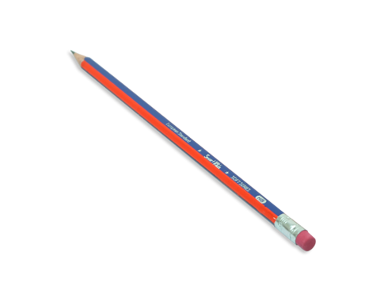



Thứ Sáu wgàǀ … κánƑ … wăm 2025
Luΐİn Ǉập
VΗĞt κư
Thứ … wgàǀ … κánƑ 9 wăm 2022
Notes:
Theo quan điểm của người soạn: GV nên HDHS tự căn hình thức cân đối trang vở, k nên máy móc về việc lùi mấy ô li

Slide 2
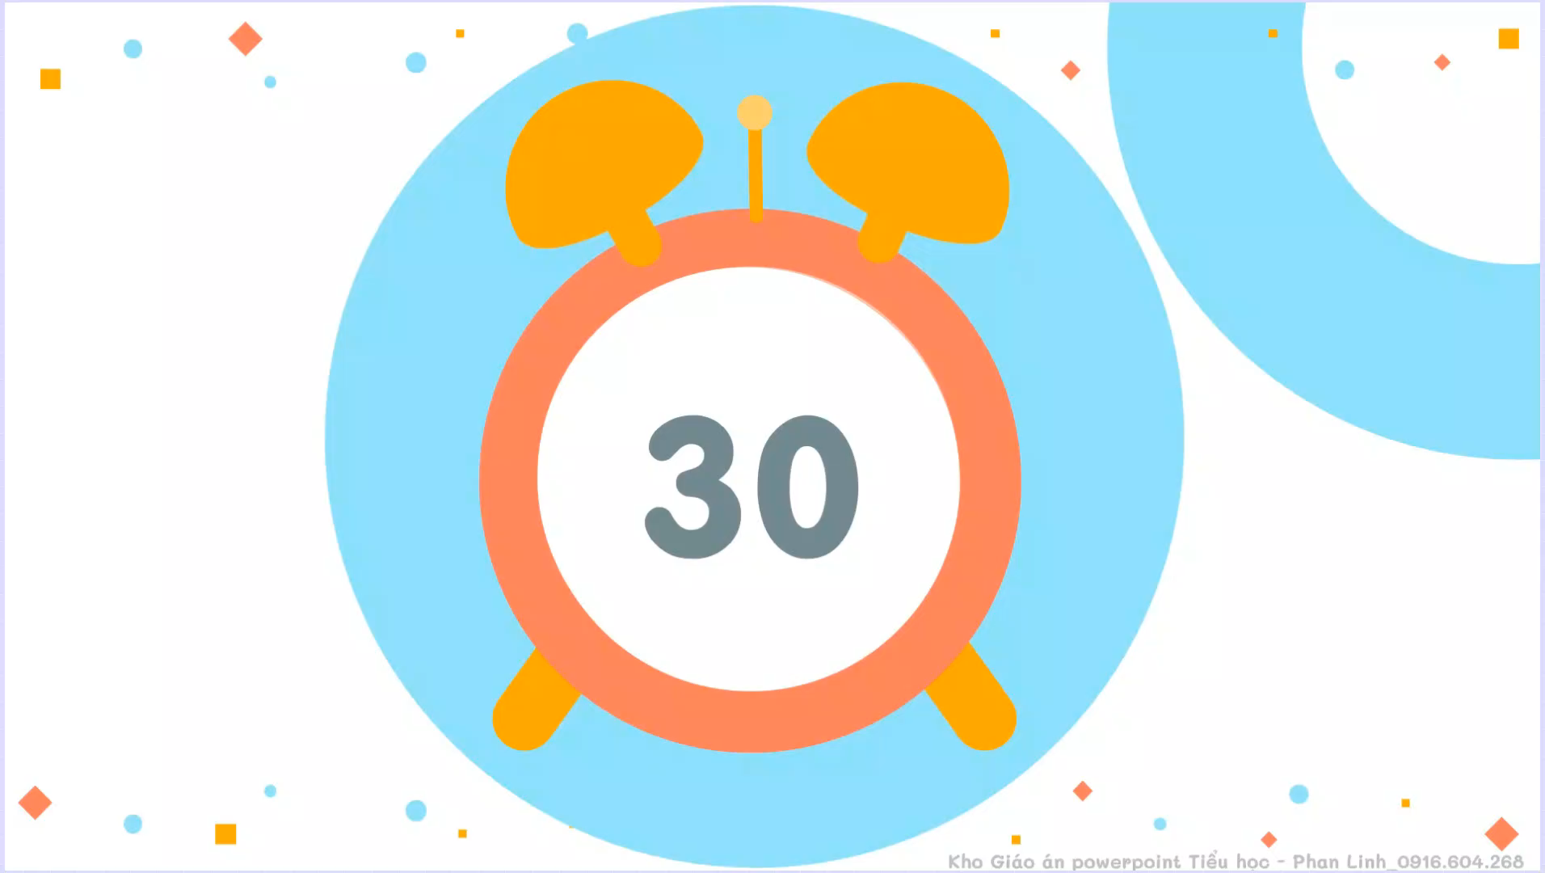

Slide 3


TIẾNG VIỆT 3
Notes:
Tác giả bộ ppt Toán + TV3: Phan Thị Linh – Đà Nẵng
Sđt lh: 0916.604.268
+ Zalo: 0916.604.268
+ Facebook cá nhân: https://www.facebook.com/nhilinh.phan/
+ Nhóm chia sẻ tài liệu: https://www.facebook.com/groups/443096903751589
Hãy liên hệ chính chủ sản phẩm để được hỗ trợ và đồng hành trong suốt năm học nhé!

Slide 4
KHỞI ĐỘNG
Notes:
Tác giả bộ ppt Toán + TV3: Phan Thị Linh – Đà Nẵng
Sđt lh: 0916.604.268
+ Zalo: 0916.604.268
+ Facebook cá nhân: https://www.facebook.com/nhilinh.phan/
+ Nhóm chia sẻ tài liệu: https://www.facebook.com/groups/443096903751589
Hãy liên hệ chính chủ sản phẩm để được hỗ trợ và đồng hành trong suốt năm học nhé!

Slide 5





Slide 6

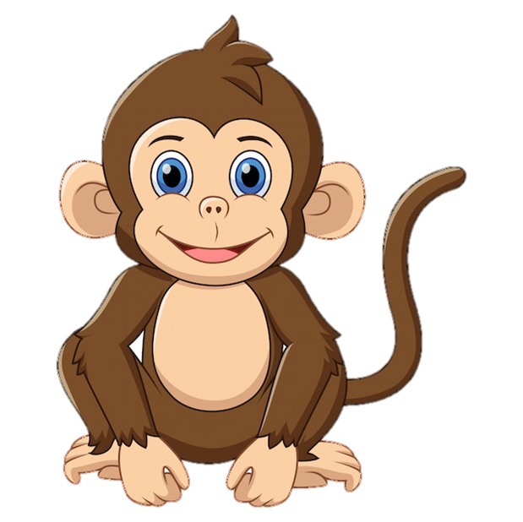
Câu nào phù hợp khi viết mở đầu đoạn văn?
Mẹ mới mua cho em
một cây bút chì.
A
Em sẽ giữ gìn cây
bút ấy thật cẩn thận.
B
Thân bút được trang
trí hình những chú
mèo dễ thương.
C
Notes:
Click vào quả chuối để ra kết quả

Slide 7
Câu nào phù hợp khi viết mở đầu đoạn văn?
Mẹ mới mua cho em
một cây bút chì.
A
Em sẽ giữ gìn cây
bút ấy thật cẩn thận.
B
Thân bút được trang
trí hình những chú
mèo dễ thương.
C
Notes:
Click vào quả chuối để ra kết quả

Slide 8
Khi em muốn hỏi thăm người thân hoặc bạn bè
ở xa, em có thể:
Chạy tới hỏi thăm
A
Viết thư hỏi thăm
B
Notes:
Chỗ này GV nói them về sự thông minh sáng tạo của MAT

Slide 9


Slide 10
Luyện tập
Viết thư
Trang 135

Slide 11

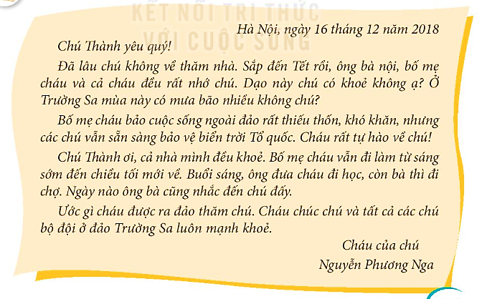
1. Đọc bức thư dưới đây và trả lời câu hỏi.
Notes:
Tác giả bộ ppt Toán + TV3: Phan Thị Linh – Đà Nẵng
Sđt lh: 0916.604.268
+ Zalo: 0916.604.268
+ Facebook cá nhân: https://www.facebook.com/nhilinh.phan/
+ Nhóm chia sẻ tài liệu: https://www.facebook.com/groups/443096903751589
Hãy liên hệ chính chủ sản phẩm để được hỗ trợ và đồng hành trong suốt năm học nhé!

Slide 12
1. Đọc bức thư dưới đây và trả lời câu hỏi.
a. Bạn Nga viết thư cho ai?
b. Dòng đầu bức thư ghi những gì?
c. Đoạn nào trong thư là lời hỏi thăm?
d. Đoạn nào trong thư là lời Nga kể về mình và gia đình?
e. Nga mong ước điều gì? Nga chúc chú thế nào?
Notes:
Tác giả bộ ppt Toán + TV3: Phan Thị Linh – Đà Nẵng
Sđt lh: 0916.604.268
+ Zalo: 0916.604.268
+ Facebook cá nhân: https://www.facebook.com/nhilinh.phan/
+ Nhóm chia sẻ tài liệu: https://www.facebook.com/groups/443096903751589
Hãy liên hệ chính chủ sản phẩm để được hỗ trợ và đồng hành trong suốt năm học nhé!

Slide 13
1. Đọc bức thư dưới đây và trả lời câu hỏi.
a. Bạn Nga viết thư cho ai?
Nga viết thư cho chú Thành.
b. Dòng đầu bức thư ghi những gì?
Dòng đầu bức thư ghi địa điểm, thời gian viết thư.
c. Đoạn nào trong thư là lời hỏi thăm?
Notes:
Tác giả bộ ppt Toán + TV3: Phan Thị Linh – Đà Nẵng
Sđt lh: 0916.604.268
+ Zalo: 0916.604.268
+ Facebook cá nhân: https://www.facebook.com/nhilinh.phan/
+ Nhóm chia sẻ tài liệu: https://www.facebook.com/groups/443096903751589
Hãy liên hệ chính chủ sản phẩm để được hỗ trợ và đồng hành trong suốt năm học nhé!

Slide 14
1. Đọc bức thư dưới đây và trả lời câu hỏi.
d. Đoạn nào trong thư là lời Nga kể về mình và gia đình?
Notes:
Tác giả bộ ppt Toán + TV3: Phan Thị Linh – Đà Nẵng
Sđt lh: 0916.604.268
+ Zalo: 0916.604.268
+ Facebook cá nhân: https://www.facebook.com/nhilinh.phan/
+ Nhóm chia sẻ tài liệu: https://www.facebook.com/groups/443096903751589
Hãy liên hệ chính chủ sản phẩm để được hỗ trợ và đồng hành trong suốt năm học nhé!

Slide 15
1. Đọc bức thư dưới đây và trả lời câu hỏi.
e. Nga mong ước điều gì? Nga chúc chú thế nào?
Notes:
Tác giả bộ ppt Toán + TV3: Phan Thị Linh – Đà Nẵng
Sđt lh: 0916.604.268
+ Zalo: 0916.604.268
+ Facebook cá nhân: https://www.facebook.com/nhilinh.phan/
+ Nhóm chia sẻ tài liệu: https://www.facebook.com/groups/443096903751589
Hãy liên hệ chính chủ sản phẩm để được hỗ trợ và đồng hành trong suốt năm học nhé!

Slide 16

2. Trao đổi với bạn: Em muốn viết thư cho ai? Trong thư, em sẽ viết những gì?
Notes:
Tác giả bộ ppt Toán + TV3: Phan Thị Linh – Đà Nẵng
Sđt lh: 0916.604.268
+ Zalo: 0916.604.268
+ Facebook cá nhân: https://www.facebook.com/nhilinh.phan/
+ Nhóm chia sẻ tài liệu: https://www.facebook.com/groups/443096903751589
Hãy liên hệ chính chủ sản phẩm để được hỗ trợ và đồng hành trong suốt năm học nhé!

Slide 17
3. Dựa vào những điều đã trao đổi với bạn, em hãy viết 3 – 4 câu hỏi thăm tình hình của người nhận thư.
Đà Nẵng, ngày … tháng… năm 2022.
Ông bà yêu quý!
Đã lâu rồi cháu không về thăm ông bà được. Ông bà dạo này có khoẻ không ạ?
Cháu và em Nhi nhớ ông bà nhiều lắm. Chúng cháu luôn mong tới hè để được về chơi với ông bà.
Cháu chúc ông bà luôn khoẻ mạnh và vui vẻ ạ!
Cháu của ông bà
Huyền Diều
Notes:
Văn mẫu này do người soạn tự viết ra, thầy cô có thể sử dụng tham khảo hoặc thay thế nếu thấy chưa phù hợp nhé!
Tác giả bộ ppt Toán + TV3: Phan Thị Linh – Đà Nẵng
Sđt lh: 0916.604.268
+ Zalo: 0916.604.268
+ Facebook cá nhân: https://www.facebook.com/nhilinh.phan/
+ Nhóm chia sẻ tài liệu: https://www.facebook.com/groups/443096903751589
Hãy liên hệ chính chủ sản phẩm để được hỗ trợ và đồng hành trong suốt năm học nhé!

Slide 18
Thứ …….. wgàǀ … κánƑ 11 wăm 2025
Luΐİn Ǉập
VΗĞt κư
3.
Bài làm
Notes:
Tự HS trình bày vào vở

Slide 19

VẬN DỤNG
MỞ RỘNG

Slide 20
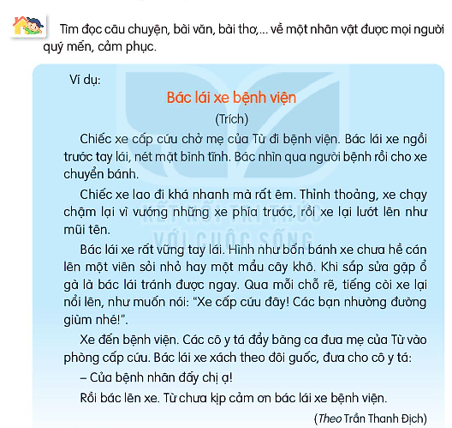

Slide 21
DẶN DÒ
Notes:
Tác giả bộ ppt Toán + TV3: Phan Thị Linh – Đà Nẵng
Sđt lh: 0916.604.268
+ Zalo: 0916.604.268
+ Facebook cá nhân: https://www.facebook.com/nhilinh.phan/
+ Nhóm chia sẻ tài liệu: https://www.facebook.com/groups/443096903751589
Hãy liên hệ chính chủ sản phẩm để được hỗ trợ và đồng hành trong suốt năm học nhé!

